Slide 1
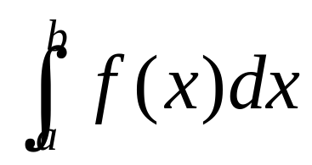
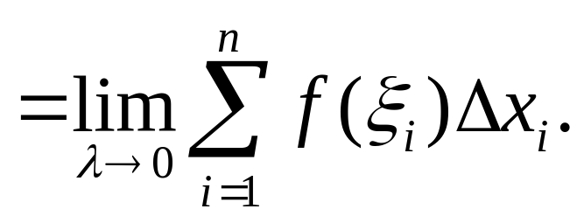
一、定积分的概念
(1)定义
－无限累加（求和）的运算
注：
只与f(x)和[a,b]有关.
(2)性质
分段可加性、估值定理、比较定理、积分中值定理等

Slide 2
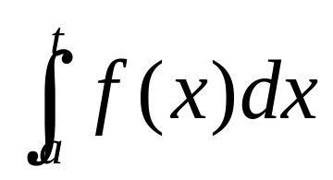
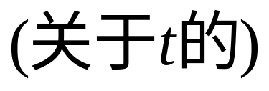
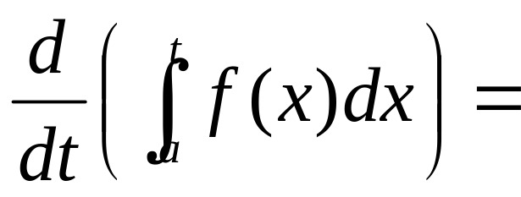
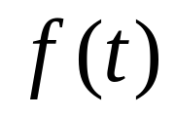
二、积分变限函数(下面以积分上限函数为例)
对于
，需清楚：
(I)是关于t还是x的函数？
(2)该函数在什么情况下可导？
(在f(x)连续的情况下可导)
(3)若可导，导函数是？

Slide 3
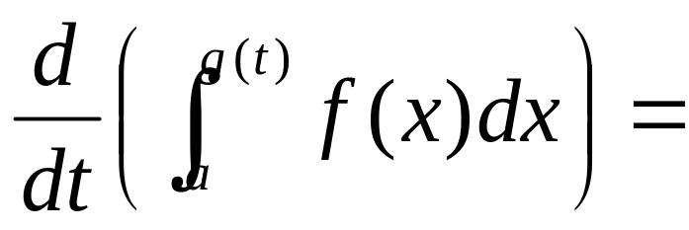
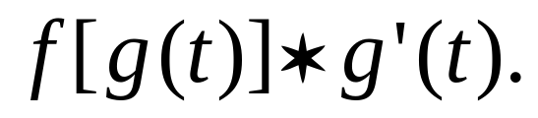
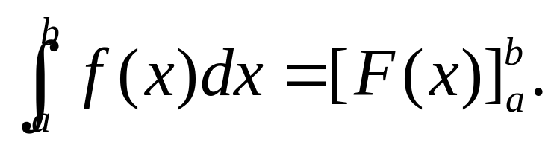
(4)进一步地，
(5)常见题型
(6)牛莱公式

Slide 4
三、定积分的计算
(1)利用定积分的几何意义
:(I)若f(x)在[a,b]上非负(或非正)
该积分表示x=a,x=b,x轴,y=f(x)围成的
曲边梯形(位于x轴的上(或下)方)的面积(的负值)；
(II)若f(x)在[a,b]上符号不固定
该积分表示x=a,x=b,x轴,y=f(x)围成的
曲边梯形(部分位于x轴的上方，部分位于下方)的
面积的代数和；

Slide 5
(2)利用“偶倍奇零”
注：
利用该结论需要两个前提条件：
(I)积分区间关于原点对称，
即形如[-a,a];
(II)被积函数具有奇偶性。

Slide 6
(3)利用换元法
(a)用换元法求定积分的注意事项
(I)换元必换限；
(II)配元不换限；
(III)换元后不需回代(与求不定积分不同)；
(IV)具体采用什么代换，可参照不定积分
的换元法.

Slide 7
(b)常见题型
(I)求定积分（常规题型）；
(2)证明关于定积分的恒等式
注：关于这种题型的做法，往往是用换元法；
而具体用什么样的代换，比较两个定积分的
积分限和被积函数的变化即可得到.
(3)求非“纯正”的积分变限函数的导数
注：通过定积分换元法将其转换为积分变限函数，
再利用积分变限函数求导公式求导

Slide 8
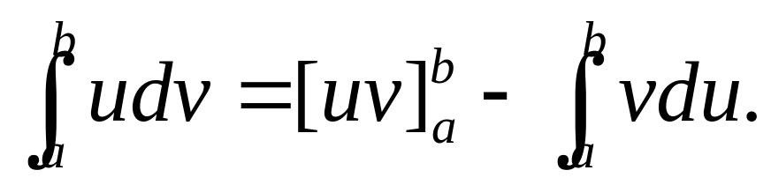
(4)利用分部积分法
(a)掌握定积分的分部积分公式
(b)用分部积分公式时u,v如何选择？
(遵循“反对幂指三”，排在前者就是u,
排在后者就是v’).

Slide 9
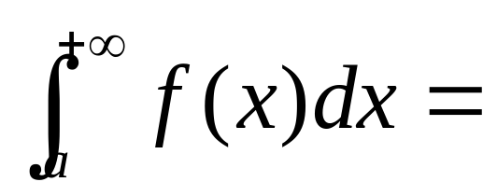
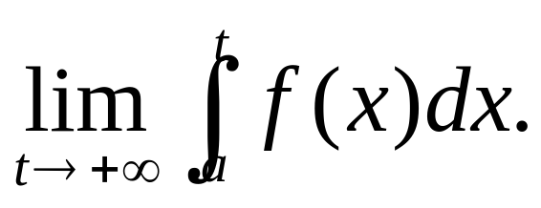
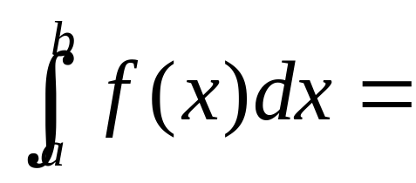
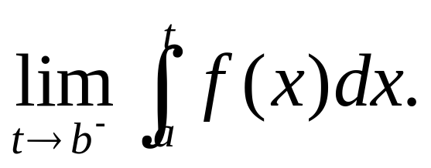
四、反常积分
(I)无穷限的反常积分；
(2)瑕积分；
(a)关于定义
(其它类似)
(若b是瑕点).

Slide 10
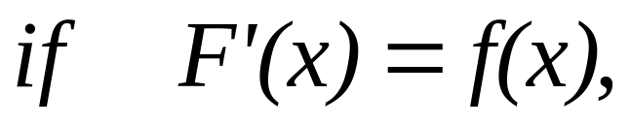
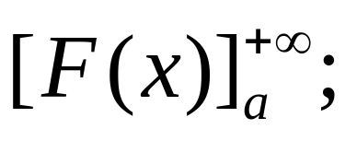
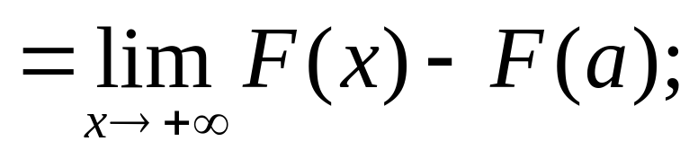
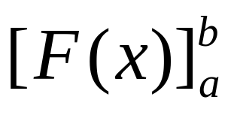
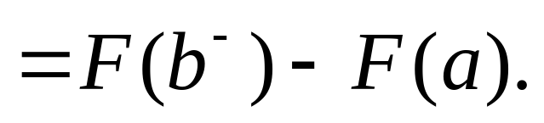
(b)关于计算
(其它类似)
(若b是瑕点)，

Slide 11
